Slide 1


Slide 2


Цифровая платформа для фермерской продукции Крыма
Крым, обладающий уникальными природными ресурсами и сельскохозяйственным потенциалом, нуждается в эффективных инструментах для поддержки местных фермеров и обеспечения населения свежими, качественными продуктами. Проект "Мосты полей" призван решить эту задачу, создавая цифровую платформу, которая свяжет фермеров напрямую с потребителями.

Slide 3

Актуальность проекта: Почему "Мосты полей" необходимы Крыму?
Проблема: Отсутствие удобной платформы
В Крыму не хватает единой, удобной онлайн-площадки для покупки местных фермерских продуктов.
Вызов: Дорогие и долгие поставки с материка
Потребители вынуждены заказывать товары с материка, что сопряжено с высокими затратами и длительным ожиданием.
Фермеры: Трудности со сбытом
Местные фермеры сталкиваются с проблемами реализации своей продукции и потерей дохода из-за отсутствия прямого доступа к рынку.
Решение: Растущий спрос на локальное
Наблюдается значительный рост спроса на локальные, натуральные и экологически чистые продукты.
Экономика: Поддержка региона
Проект "Мосты полей" активно поддерживает региональную экономику и способствует снижению зависимости от внешних поставок.

Slide 4
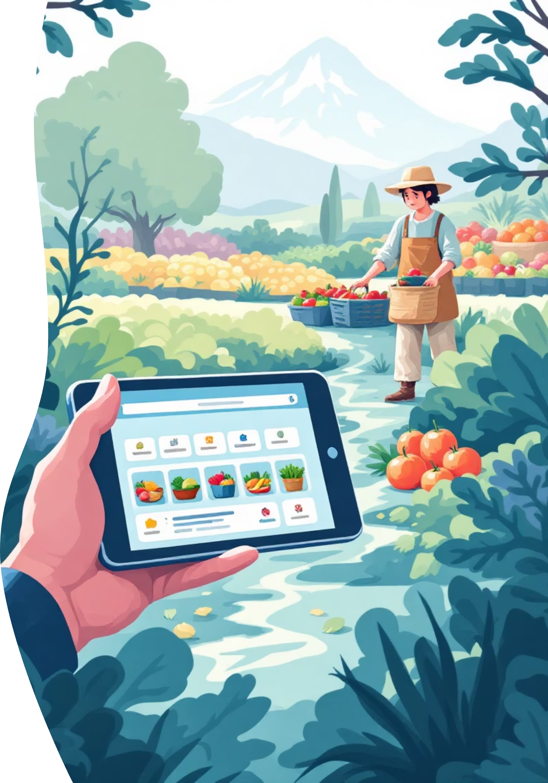




Наше решение: Цифровая платформа для прямого взаимодействия
Мы предлагаем инновационный подход к решению проблем крымского агропромышленного комплекса – создание цифровой платформы, которая напрямую соединит фермеров и потребителей, используя современные онлайн-технологии.
Цифровая онлайн-платформа
Автоматизация продажи фермерской продукции и прямое взаимодействие "фермер-покупатель".
Готовая база
Имеются прототип интерфейса, архитектура сервиса и опыт команды в веб-разработке и агросистемах.
Единая база данных
Единая база фермеров и товаров, автоматизированные заказы, геолокационный подбор, отслеживание наличия и статусов.
Преимущества для всех
Продукты напрямую от фермеров: ниже цена, выше свежесть, быстрые покупки. Фермерам — стабильный сбыт без посредников.

Slide 5

Конечный продукт: Мост между фермером и потребителем
Прямое соединение
Прямое соединение "фермер-покупатель" без посредников, обеспечивающее прозрачность и честность сделок.
Автоматизация процессов
Автоматизация заказов, контроля наличия товаров, цен и маршрутов доставки для максимальной эффективности.
Умный подбор
Умный подбор товаров по геолокации и предпочтениям клиента, гарантирующий удовлетворение индивидуальных потребностей.
Цифровая витрина
Цифровая витрина для фермеров с минимальными затратами, позволяющая им легко представлять свою продукцию широкой аудитории.

Slide 6

Целевая аудитория и рынок
Кто наши клиенты?
Наши потенциальные потребители – это коммерческие организации, закупающие сельскохозяйственную продукцию. Мы фокусируемся на B2B-сегменте.
1
2
3
4
1
Оптовики и дистрибьюторы
Крупные закупщики для дальнейшей перепродажи.
2
Перерабатывающие предприятия
Производители пищевой продукции, нуждающиеся в сырье.
3
Розничные магазины и лавки
Продовольственные магазины, фермерские лавки, супермаркеты.
4
Рестораны и кафе
HoReCa-сегмент, ищущий свежие и качественные продукты
для своих заведений.
Стартовый сегмент: Мы начнем с ресторанов и кафе, так как они наиболее заинтересованы в свежих, локальных продуктах и быстрой логистике.

Slide 7
Рынок и конкурентные преимущества
Рынок закупок фермерской продукции в Крыму активно растет за счет цифровизации и увеличивающегося спроса на локальное сырье. Наш проект ориентирован на B2B-сегмент, где мы видим значительный потенциал.
1
2
3
Растущий рынок B2B
Конкурентное преимущество
Рост и удержание
Рынок закупок фермерской продукции в Крыму растет за счет цифровизации и спроса на локальное сырье.
Прямые закупки у фермеров, автоматизация процессов, прозрачность и скорость без посредников.
Подключение новых сегментов B2B, автоматизация повторных заказов, персональные условия и расширение сервисов.
Наши конкуренты
Meatinfo: Оптовый мясной маркетплейс в Симферополе и республике Крым. Мы отличаемся широким ассортиментом и прямыми поставками.
Milknet: Платформа/доска объявлений по оптовым закупкам молока. Мы предлагаем комплексное решение с автоматизацией и логистикой.
Fishretail: Оптовый морской/рыбный маркетплейс для Крыма. Наша платформа охватывает все категории фермерской продукции.
Fruitinfo: Платформа/доска объявлений по оптовым закупкам фруктов и овощей. Мы интегрируем все потребности в одной удобной системе.

Slide 8
Ценностное предложение
Наш продукт дает бизнесам в Крыму быстрый доступ к надежным местным фермерам, экономя время и деньги за счет прямых заказов и удобной автоматизации закупок. Платформа снижает риски, убирает сложности поиска поставщиков и обеспечивает стабильное снабжение.
1
Цифровая платформа фермерских поставок Крыма
2
Помогаем магазинам, переработчикам и корпоративным закупщикам
3
Решаем проблему надёжных, прозрачных и выгодных закупок местной продукции
4
С помощью онлайн-платформы с каталогом и автоматизацией
5
И получаем экономию времени и денег, уверенность в поставках

Slide 9
Финансовая модель: Потенциал рынка Крыма
Мы работаем на рынке B2B, обслуживая сегменты HoReCa, ритейл, переработчиков и корпоративных закупщиков. Наша целевая аудитория в Крыму составляет около 4 500 компаний.
Распределение целевого рынка по сегментам:
Ключевые финансовые показатели и прогнозы:
45%
4500
2.05 млрд ₽
HoReCa
Компаний в Крыму
Потенциальный рынок
35%
Наша целевая аудитория
Объем в год
Ритейл
8.2 млн ₽
20%
Переработчики
Доход за 1-й год
Цель 5% рынка
Средний чек составляет 35 000 - 45 000 ₽, что формирует потенциальный рынок объемом ~2,05 млрд ₽/год. Мы ожидаем, что в первый год сможем занять ~5% рынка, что принесет ≈ 8,2 млн ₽/год дохода.
Растет спрос на локальные и натуральные продукты, что создает благоприятные условия для роста нашей платформы.

Slide 10
Анализ стоимости привлечения клиента (САС) и его ценности (LTV/заказ)
Показатель | Значение | Комментарий
САС (стоимость привлечения) | ≈ 6 000 ₽ | Вложено в маркетинг на клиента
Средний заказ клиента | 19 000 ₽ | Оборот товаров
Доход платформы с заказа | 1 900 ₽ | 10% комиссия
Доход с клиента в месяц | 3 800 ₽ | При 2 заказах
Окупаемость САС | 1,6 месяца | Быстрая окупаемость
Годовая ценность клиента (LTV) | 45 600 ₽ | 3 800 ₽ × 12 месяцев
Ключевой вывод:
Привлечение B2B-клиента стоит ≈ 6 000 ₽ — это реалистично для ниши.
Клиент приносит 1 900 ₽ за заказ и 3 800 ₽ в месяц платформе.
Окупаемость менее 2 месяцев — отличный показатель, позволяющий масштабироваться.
Годовая ценность клиента (LTV) ≈ 45 600 ₽ при САС 6 000 ₽ даёт высокую рентабельность.

Slide 11
План развития и необходимые ресурсы
Наш проект разбит на 5 ключевых этапов, каждый из которых требует определенных ресурсов и финансирования для успешной реализации.
Этап 1: Разработка базовой версии (MVP)
1
MVP: каталог фермеров, личный кабинет, заказ, база клиентов. Запрос: финансирование разработки + консультации по IT архитектуре (360 тыс руб).
2
Этап 2: Запуск и тестирование на клиентах
Подключаем 20–50 фермеров и 20–30 B2B клиентов. Запрос: доступ к бизнес-сообществам и фермерским хозяйствам Крыма (344 тыс руб).
Этап 3: Масштабирование функционала
3
Маркетинг, автоматизация заказов, интеграции с 1С/CRM. Запрос: финансирование расширения (818 тыс руб).
4
Этап 4: Выход на крупные B2B сегменты
Подключаем сети, санатории, отели, рестораны. Запрос: доступ к объединениям бизнеса (HoReCa, туризм), субсидии на цифровизацию (3 млн руб).
Этап 5: Масштабирование по всему региону
5
Расширение ассортимента, подключение производственных кооперативов. Запрос: финансирование инфраструктуры и интеграции с региональными системами (8 млн руб).
Общая стоимость запуска на первый год составит примерно 1 954 000 ₽. Для полного года потребуется еще около 1 млн ₽.

Slide 12
Текущие результаты и команда
Мы уже достигли значительных успехов и сформировали сильную команду для реализации проекта "Мосты полей".
01
02
03
Определена концепция проекта
Сформирована команда
Проведено исследование рынка
Четко сформулированы цели, задачи и видение будущей платформы.
Собрана команда из опытных специалистов в IT, агросекторе, дизайне и экономике.
Анализ потребностей фермеров и потребителей, а также конкурентной среды.
04
05
Опрос клиентов
Первичная разработка сайта
Получена обратная связь от потенциальных пользователей, подтверждающая актуальность проекта.
Создан прототип интерфейса и архитектура сервиса, готовые к дальнейшей доработке.
Наша команда: В главных ролях
Разработчик
Бельский М. Д., Шапран А. А.
Техническая реализация платформы.
Креатор
Захаренко А. А., Букинич А. Р.
Разработка концепции и дизайна.
Лидер, Спикер
Бондарец А. С., Голобородько А. В.
Управление проектом, внешние коммуникации.
Экономист
Ротанова А. Е.
Финансовое планирование и анализ.
Дизайнер
Мунчуляну П. Н.
Разработка пользовательского интерфейса и опыта.
Трекер
Абдрахманова А. А.
Административная поддержка и контроль выполнения задач.

